Slide 1

Mon Projet Web
Les Questionnaires Evolutifs
Par Marine CUVELIER

Slide 2
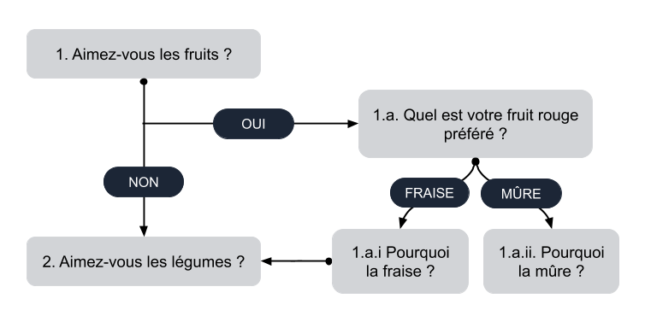
Rappel du thème du projet
Mon projet est un site web dynamique de questionnaires évolutifs, c’est-à-dire que la réponse du Client à une question déterminera quelle sera la question suivante

Slide 3
Trois profils différents
Administrateur (Créer / Modifier / Supprimer un utilisateur)
Rédacteur (Créer / Modifier / Supprimer un questionnaire)
Client (Remplir un questionnaire / Visualiser les questionnaires remplis)

Slide 4
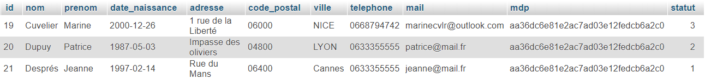
Composition de la base de donnée
La table UTILISATEUR
Statut 1 = Client
Statut 2 = Rédacteur
Statut 3 = Admin

Slide 5

Composition de la base de donnée
La table QUESTIONNAIRE

Slide 6
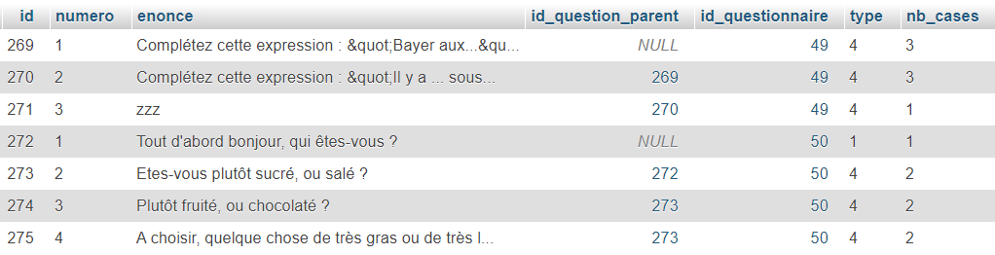
Composition de la base de donnée
La table QUESTION

Slide 7
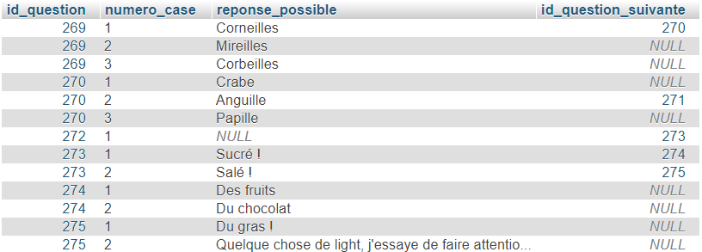
Composition de la base de donnée
La table REPONSE_QUESTION

Slide 8
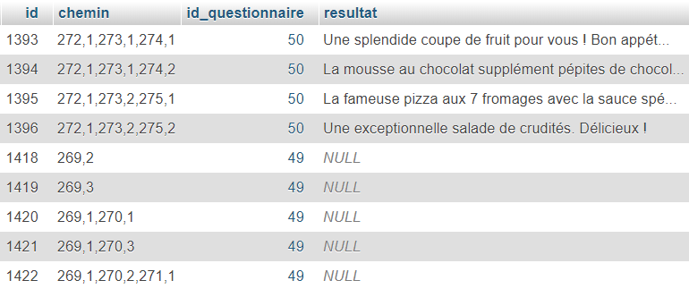
Composition de la base de donnée
La table des RESULTATS des questionnaires

Slide 9
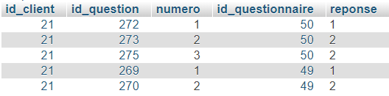
Composition de la base de donnée
Les tables des réponses et résultats des clients

Slide 10
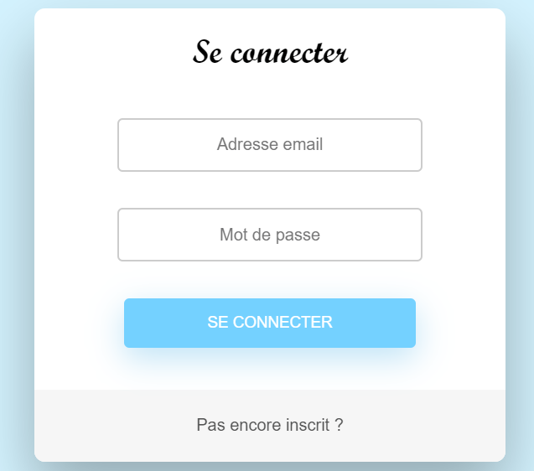
La page de Connexion

Slide 11
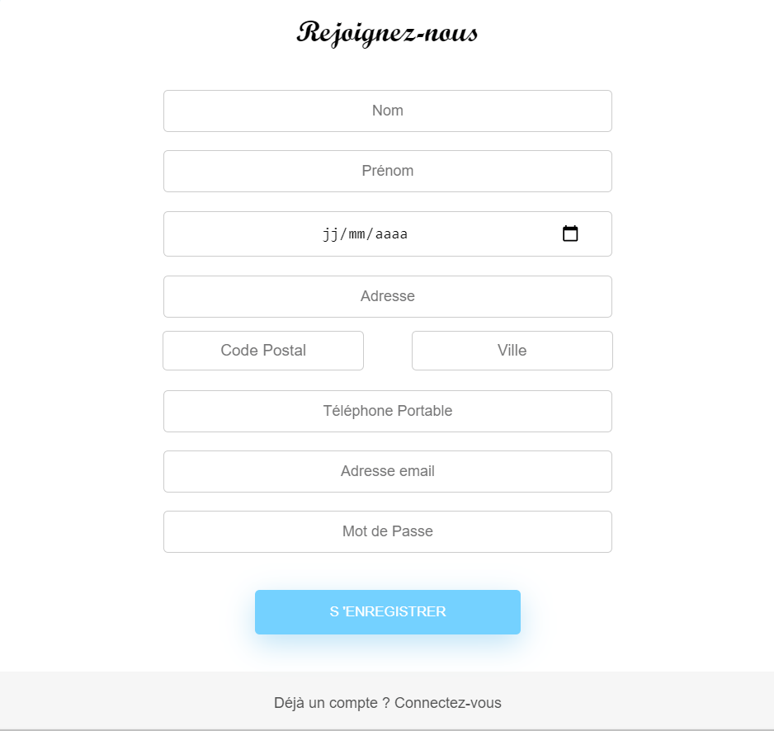
La page d’inscription

Slide 12
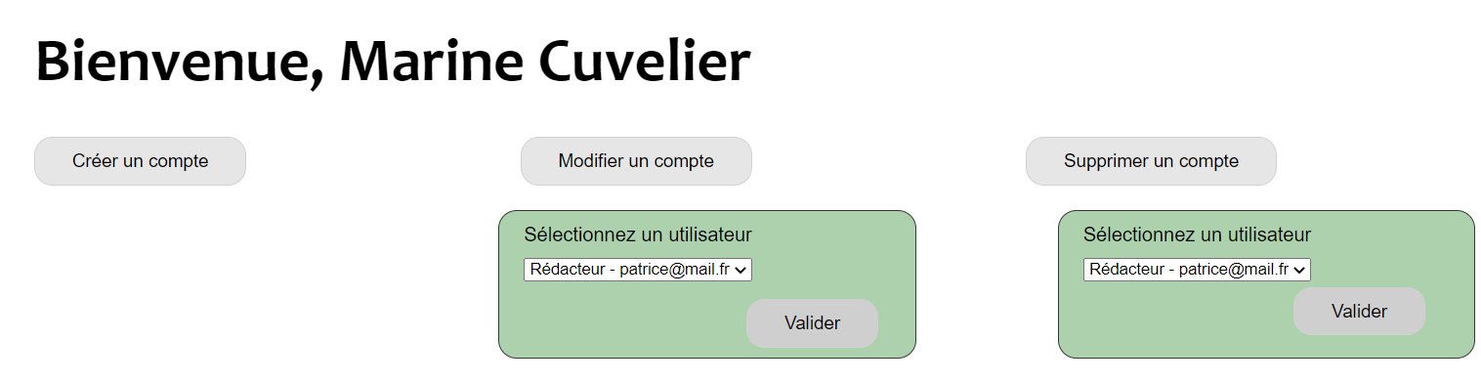
Partie Administrateur

Slide 13
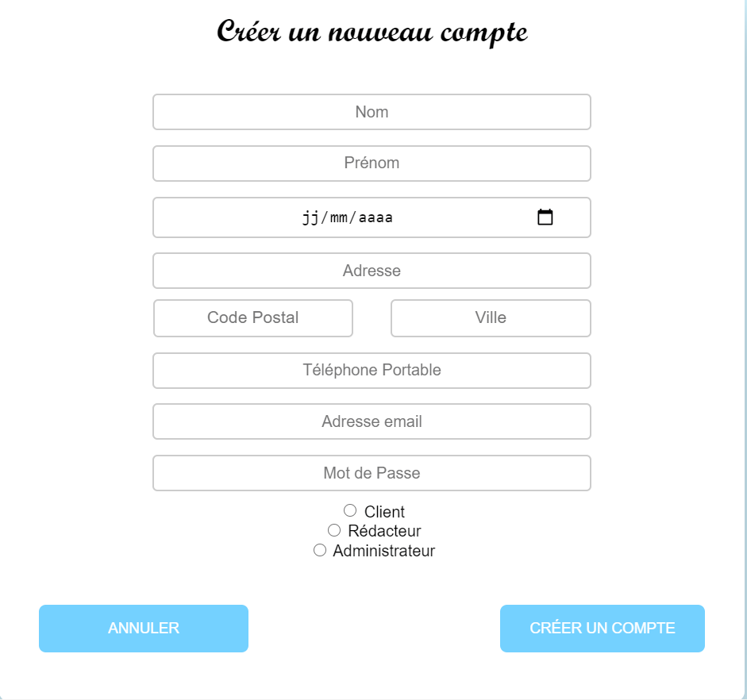
Partie Administrateur
1- Création d’un utilisateur
Permet à l’administrateur de créer un nouveau compte pour quelqu’un en spécifiant son statut

Slide 14
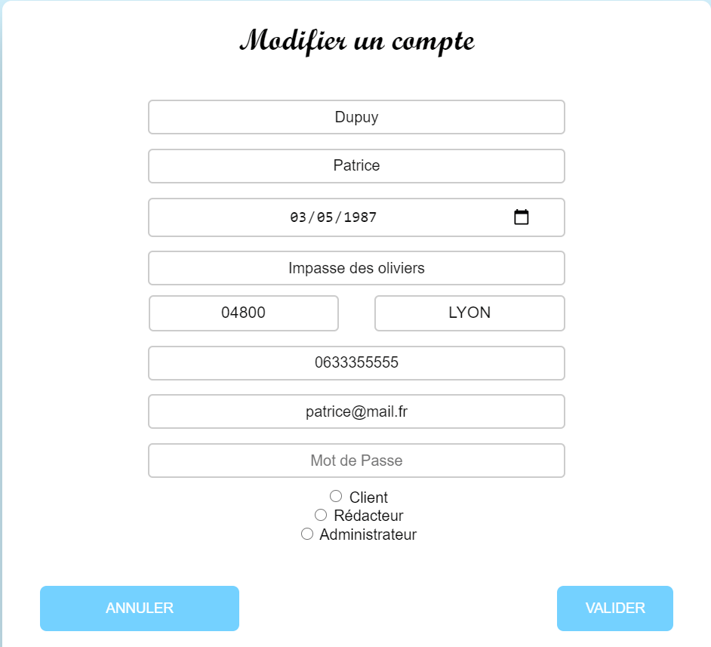
Partie Administrateur
2- Modification d’un utilisateur

Slide 15
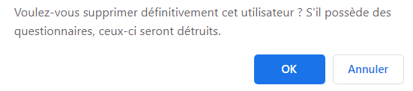
Partie Administrateur
3- Suppression d’un utilisateur
Permet à l’administrateur d’effacer un utilisateur en demandant une confirmation.

Slide 16
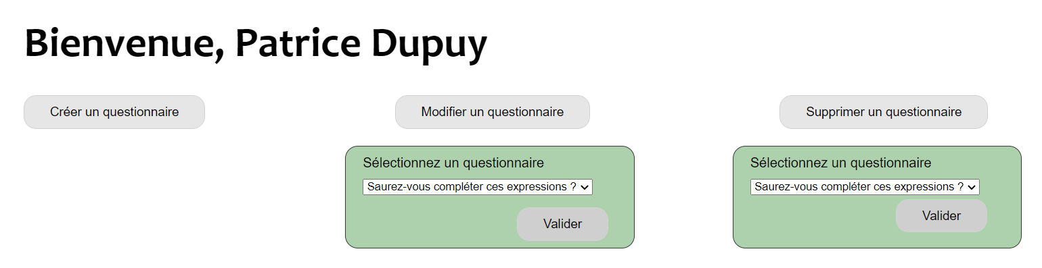
Partie Rédacteur

Slide 17
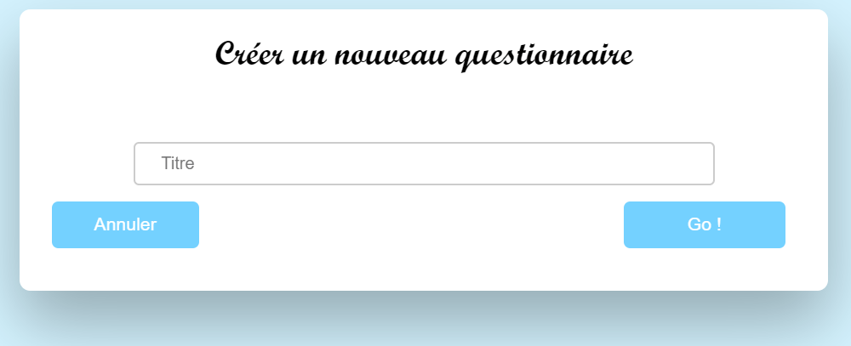
Partie Rédacteur
1- Création d’un questionnaire

Slide 18
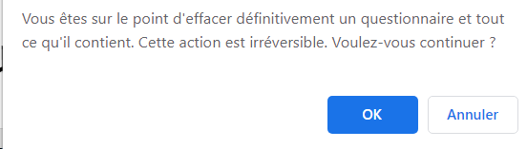
Partie Rédacteur
2- Suppression d’un questionnaire

Slide 19
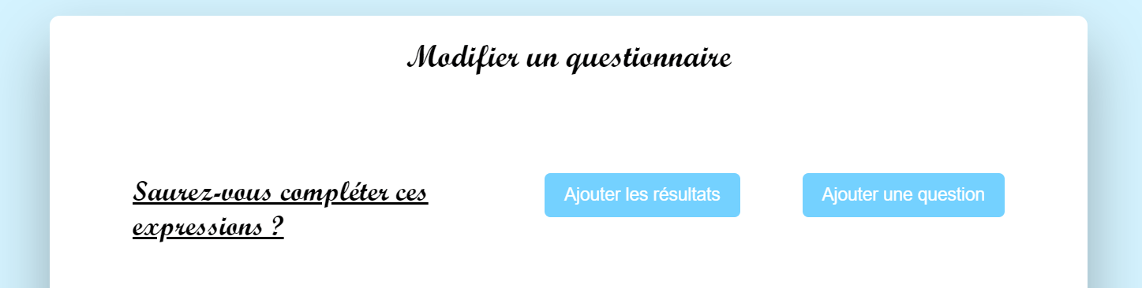
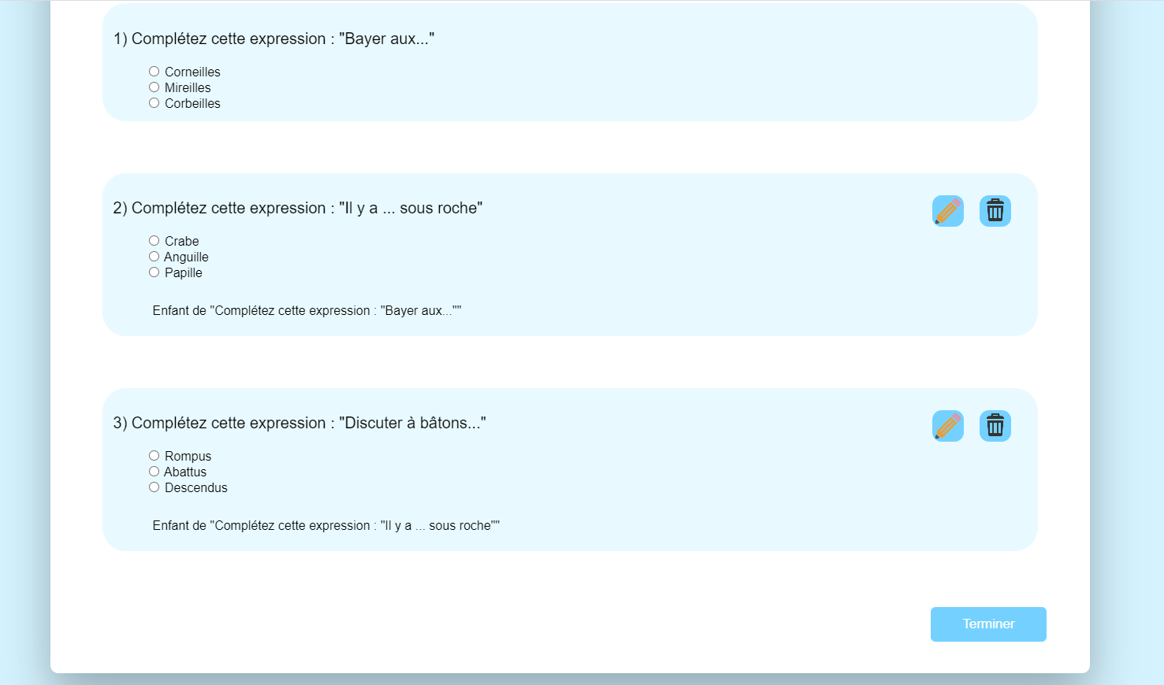
Partie Rédacteur
3- Modification d’un questionnaire

Slide 20
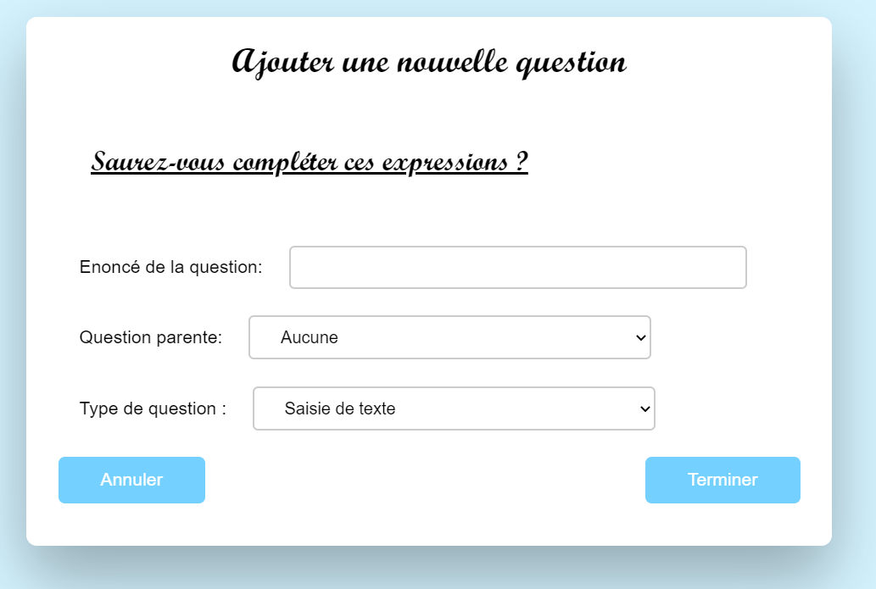
Partie Rédacteur
Ajouter une question

Slide 21
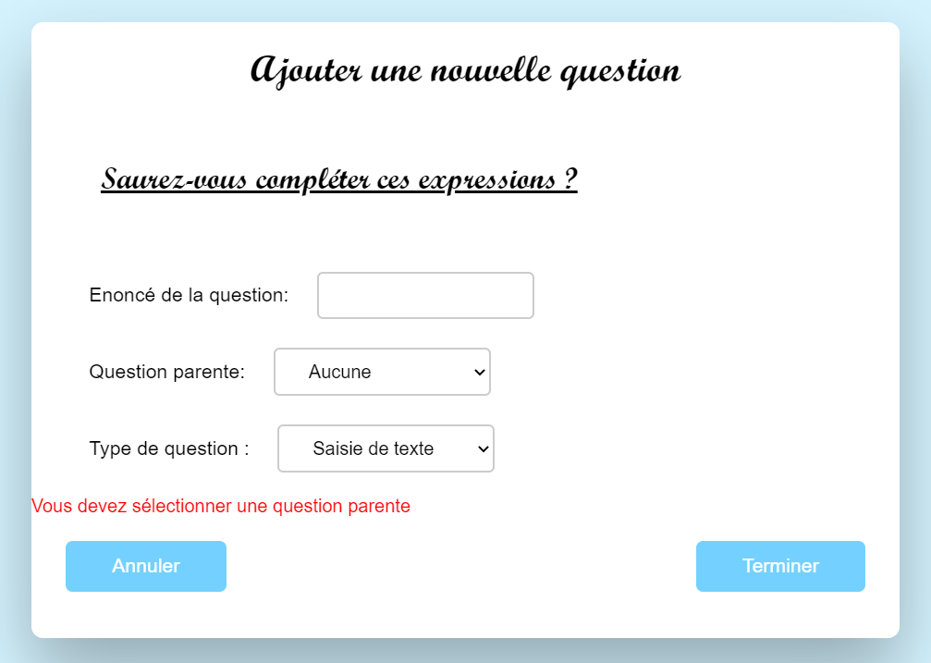
Partie Rédacteur
Ajouter une question
Gestion des erreurs

Slide 22
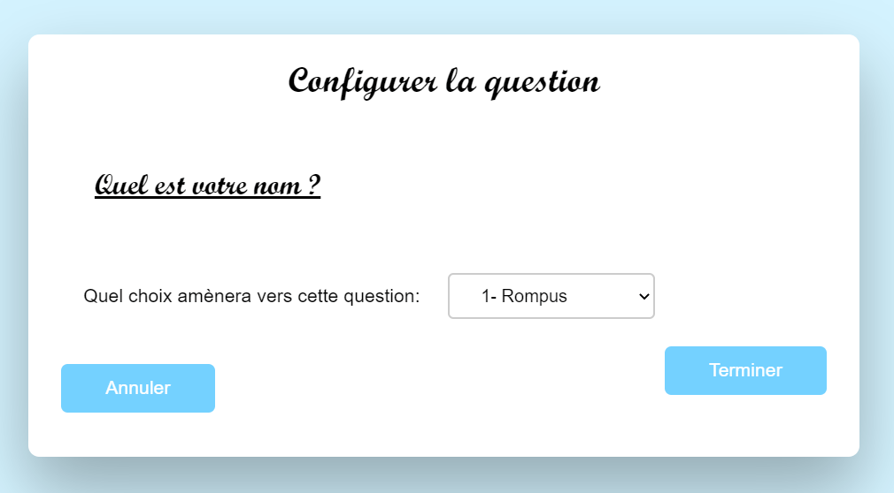
Partie Rédacteur
Configurer une question

Slide 23
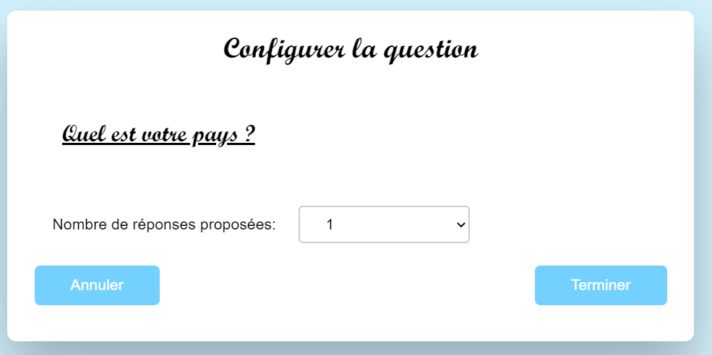
Partie Rédacteur
Configurer une question

Slide 24
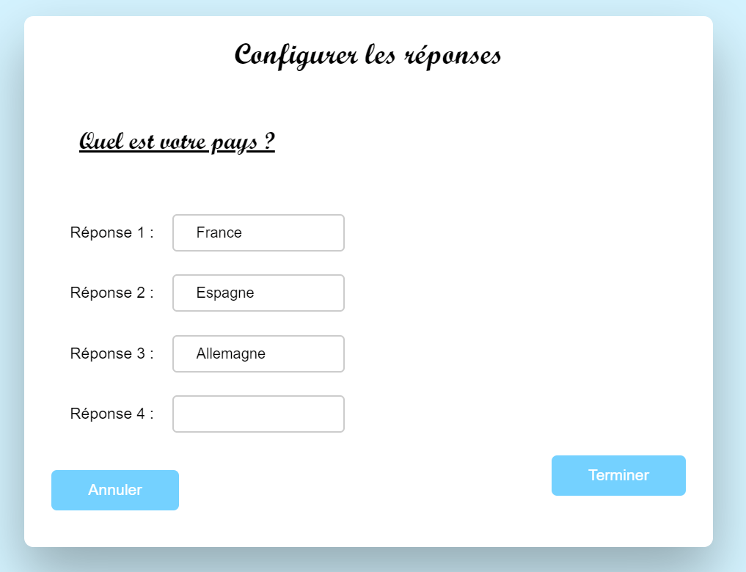
Partie Rédacteur
Configurer une question

Slide 25
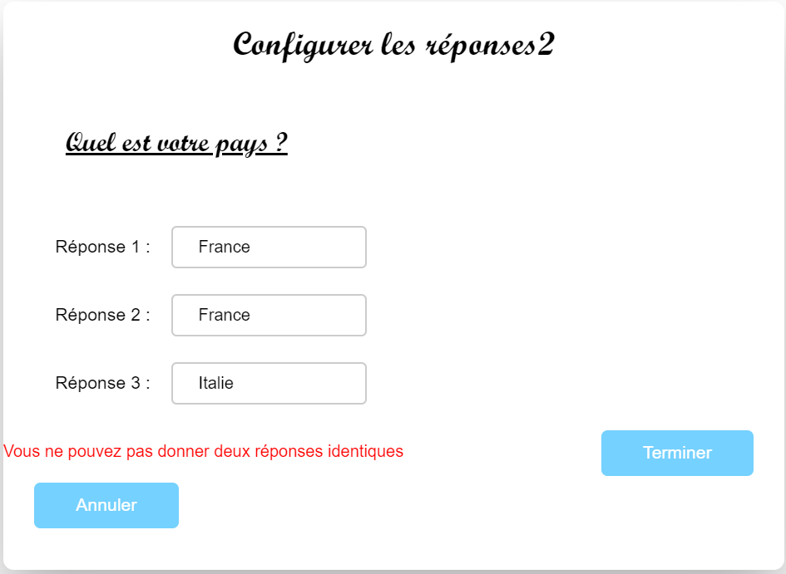
Partie Rédacteur
Configurer une question
Gestion des erreurs

Slide 26

Partie Rédacteur
Configurer une question

Slide 27
Partie Rédacteur
Modifier un questionnaire
Modifier une question
Supprimer une question

Slide 28
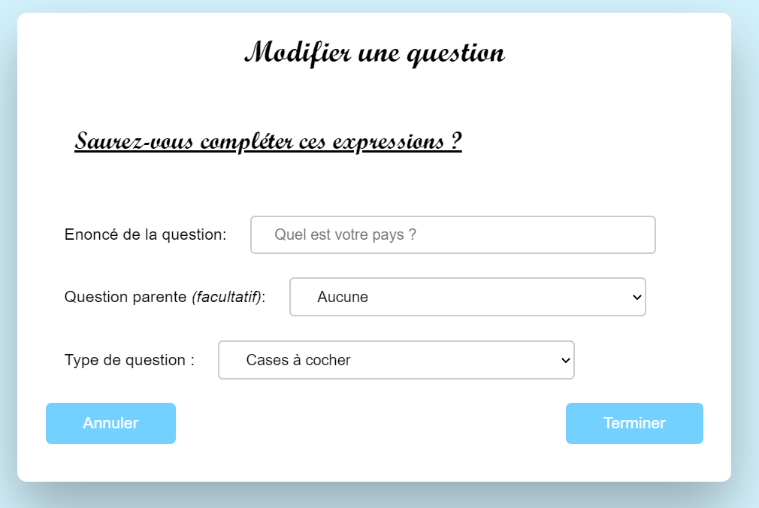
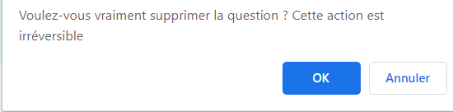
Partie Rédacteur
Modifier un questionnaire
Modifier une question
Supprimer une question

Slide 29
Partie Rédacteur
Ajouter les résultats

Slide 30
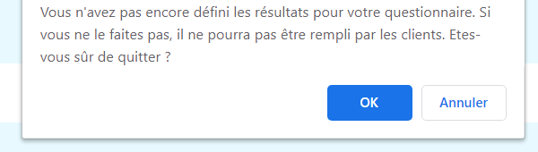
Partie Rédacteur
Ajouter les résultats
Le questionnaire n’est pas disponible tant que les résultats n’ont pas été saisis.

Slide 31
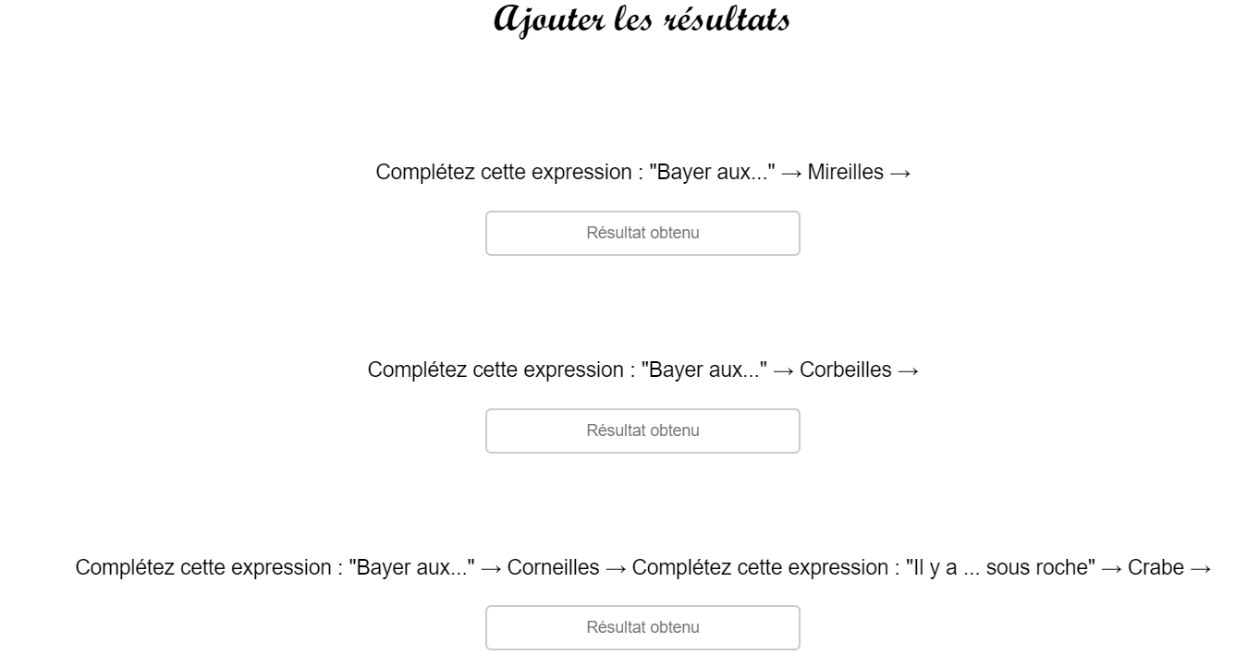
Partie Rédacteur
Ajouter les résultats
Lorsque le rédacteur clique sur « Ajouter les résultats », le programme génère tous les chemins possibles de son questionnaire et les affiche en demandant le résultat final.

Slide 32
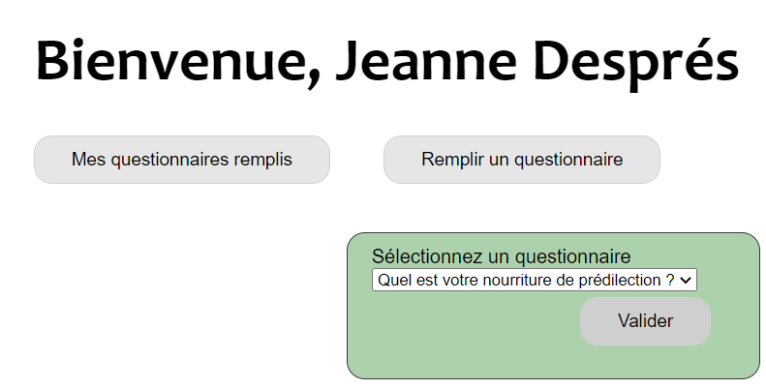
Partie Client

Slide 33
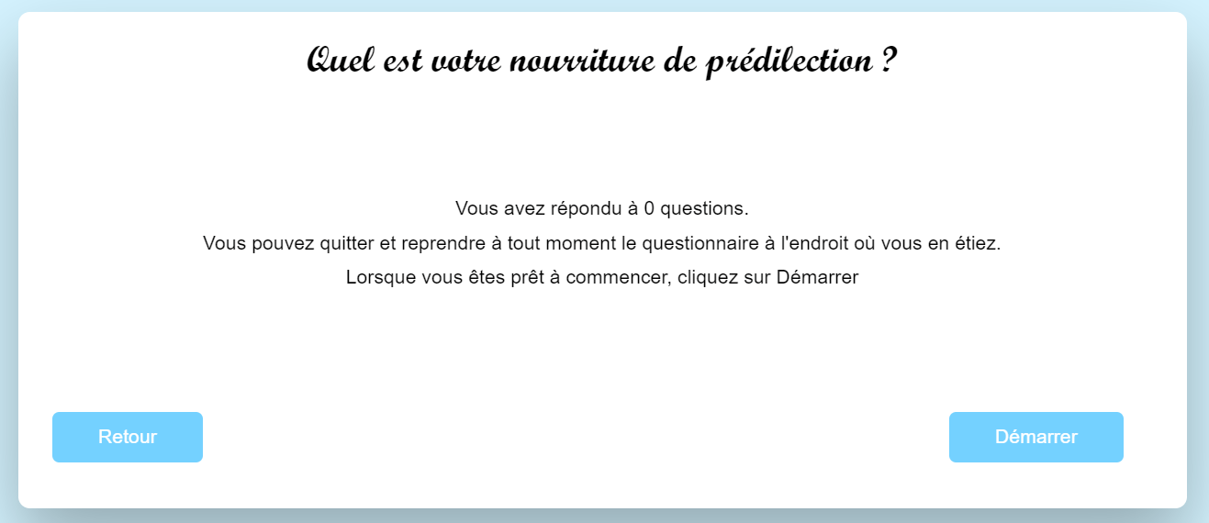
Partie Client
Remplir un questionnaire

Slide 34
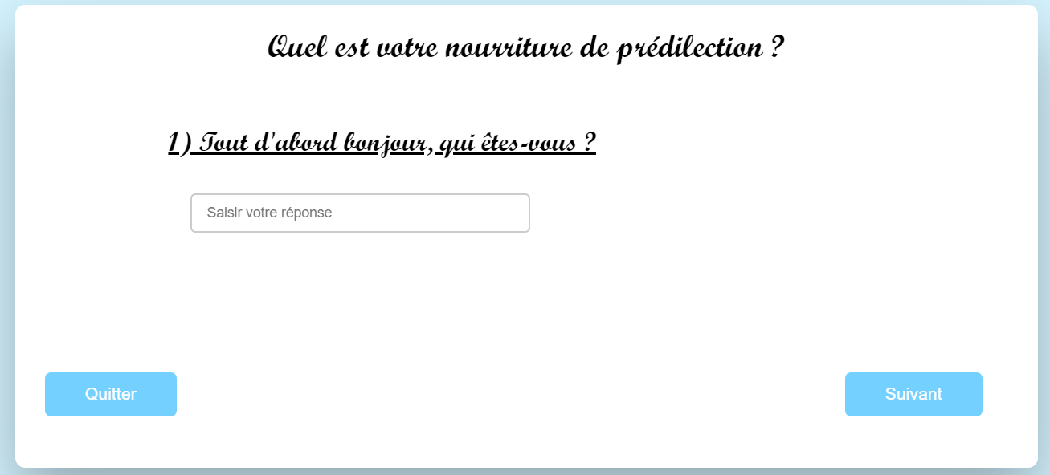
Partie Client
Remplir un questionnaire
Une fois la question répondue,
la page de traitement récupère la réponse afin d’afficher la question suivante qui correspond

Slide 35
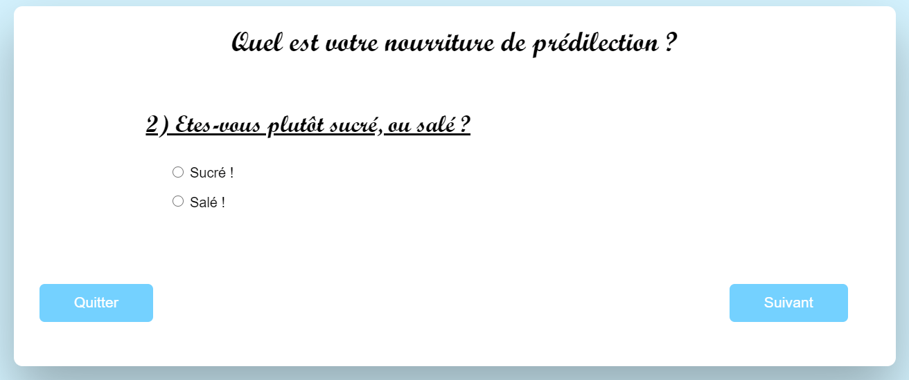
Partie Client
Remplir un questionnaire

Slide 36
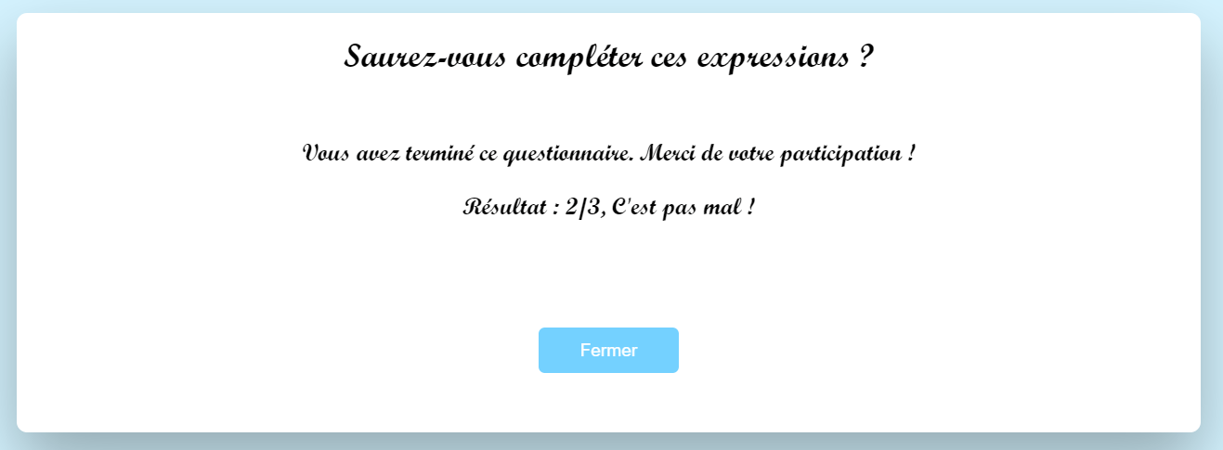
Partie Client
Remplir un questionnaire
Une fois le questionnaire terminé, le résultat correspondant est affiché au client.

Slide 37
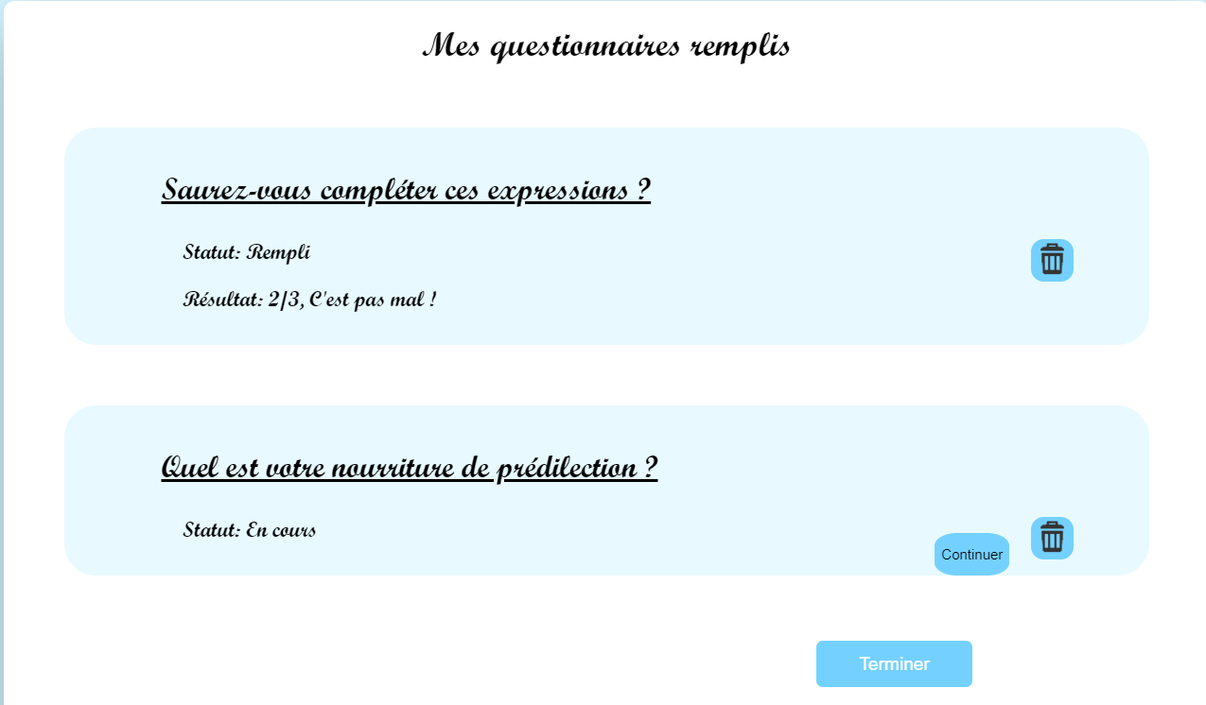
Partie Client
Visualiser mes questionnaires

